Slide 1
ПРЕДСТАВЛЕНИЕ ПЕДОГОГИЧЕСКОГО ОПЫТА РАБОТЫ
В номинации:
«Преподаватель дисциплин общепрофессионального и профессионального циклов»
Преподаватель специальных дисциплин
по специальности:
«Комплексная переработка древесины»
Журавлева Анна Владимировна

Slide 2
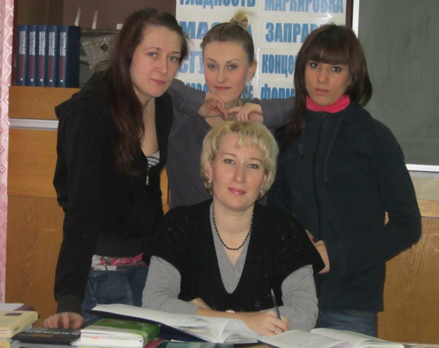
Немного о себе
Стаж работы в техникуме – 19 лет.
Мой девиз : "Учиться - всегда пригодится!"

Slide 3
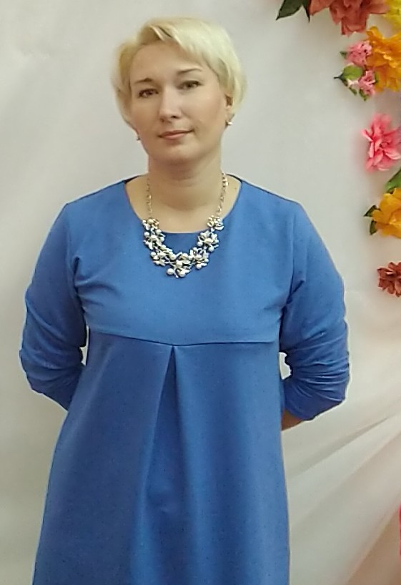
Коротко о себе
Дарю окружающим
меня людям много
позитива, добра.
Ответственная,
целеустремленная,
уверена в себе.

Slide 4
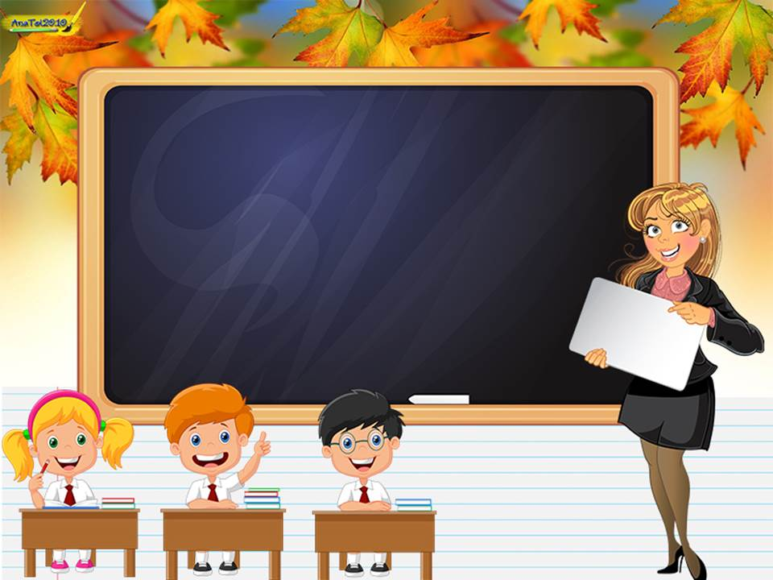
Мой взгляд на мир
Мне надо очень много работать над собой, чтобы укрепить связь с обыденной реальностью и суметь передавать в неё другие реальности.
Я думаю, это главная задача моей жизни.

Slide 5
«Вся гордость преподавателя в учениках, в росте посеянных им семян...» ) (Д. (Д. Менделеев)

Slide 6
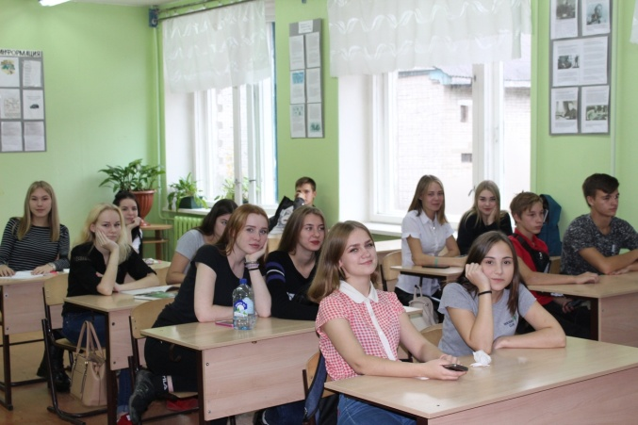
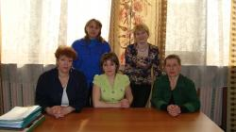
Человек познает сам себя только в той мере, в какой он познает мир. (И. Гёте)

Slide 7
Приемы моей работы:
На изучении новой темы ставлю проблемный вопрос.
Использование методов проблемного обучения призвано помочь педагогам в решении
важных задач:
развитие интеллекта обучающихся,
формирование их познавательной самостоятельности и интереса к учению, к избранной профессии в процессе усвоения системы знаний, умений и навыков.

Slide 8
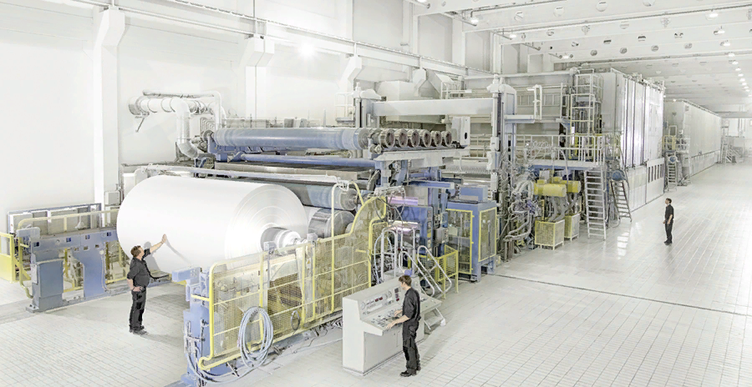
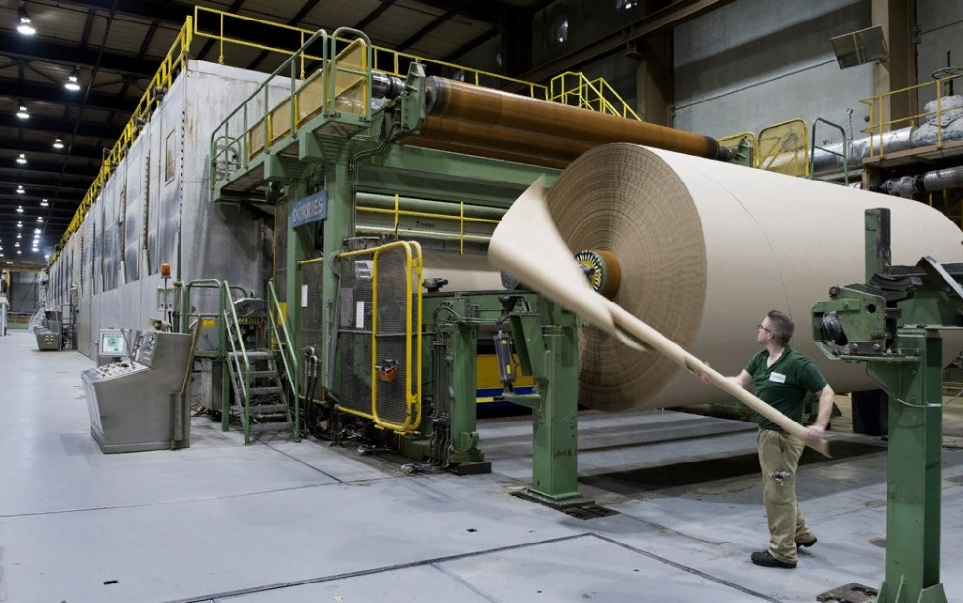
Использование педагогических технологий
Лишь в процессе поиска, открытия нового происходит формирование аппарата творческого, продуктивного мышления, в том числе и мышления технического.

Slide 9
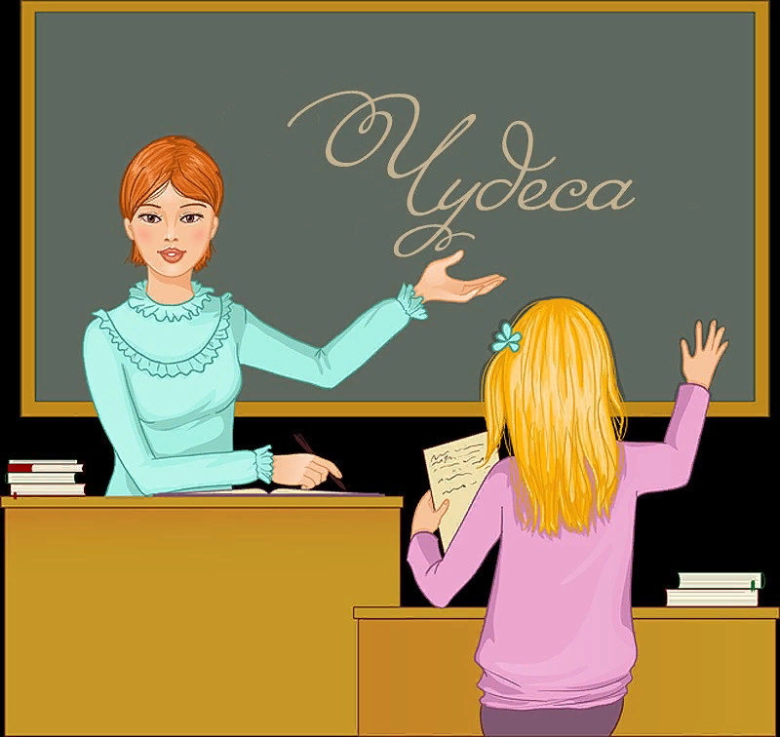
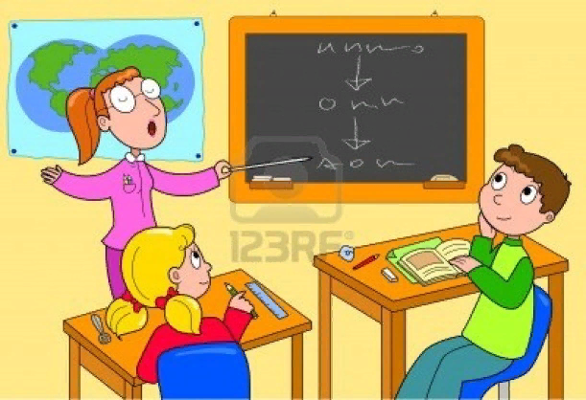
Характерной чертой объяснительно-иллюстративного метода является односторонняя активность преподавателя, который приводит научные факты, выводы, закономерности и доказательства в готовом виде, что не стимулирует в достаточной степени самостоятельную познавательную деятельность учащихся.
Не следует, утверждать, что объяснительное обучение, нацеленное на сознательное усвоение определенной суммы знаний, есть сплошное зло. В некоторых ситуациях оно необходимо.

Slide 10
Способы и приемы проблемно- развивающего обучения:
1. Ставит и решает проблему преподаватель (обучающиеся
наблюдают и действуют по образцу).
Пример – какое можно использовать основное оборудование для определенного процесса при изготовлении бумаги? (связать с практикой на производстве).
2. Проблему ставит преподаватель, а решают ее
обучающиеся с помощью преподавателя.
Пример - образование дефектов на бумажном полотне, найти причины возникновения этих дефектов (допустим выход на производство).
3. Проблему ставят и решают учащиеся (преподаватель помогает).
Пример – решить причину обрыва бумажного полотна на БДМ???

Slide 11
Постановка проблемы имеет несколько этапов (внешних и внутренних):
- анализ проблемной ситуации;
- осознание учащимися сущности затруднения;
словесная формулировка проблемы в виде вопроса или нескольких вопросов.

Slide 12
Результаты педагогической деятельности
Показатели результатов успеваемости
Средние по области:
Успеваемость – 95,51 %
Качество – 32,51 %
Средние за 2017-2018 г.г
Успеваемость – 100 %
Качество - 74%

Slide 13
ОБЩИЕ КОМПЕТЕНЦИИ
Результаты обучения дисциплины:
Техник- должен обладать общими компетенциями, включающими в себя способность:
ОК 1. Понимать сущность и социальную значимость своей будущей профессии, проявлять к
ней устойчивый интерес;
ОК 2. Организовывать собственную деятельность, определять методы и способы
выполнения профессиональных задач, оценивать их эффективность и качество;
ОК 3. Принимать решения в стандартных и нестандартных ситуациях и нести за них
ответственность;
ОК 4. Осуществлять поиск и использование информации, необходимой для эффективного
выполнения профессиональных задач, профессионального и личностного развития;
ОК 5. Использовать информационно-комуникационные технологии в профессиональной
деятельности;
ОК 6. Работать в коллективе и команде, эффективно общаться с коллегами, руководством,
потребителями;
ОК 7. Брать на себя ответственность за работу членов команды (подчиненных), результат
выполнения заданий;
ОК 8. Самостоятельно определять задачи профессионального и личностного развития,
заниматься самообразованием, осознанно планировать повышение квалификации;
ОК 9. Ориентироваться в условиях частой смены технологий в профессиональной
деятельности.

Slide 14
ПРОФЕССИОНАЛЬНЫЕ КОМПЕТЕНЦИИ
Техник-технолог должен обладать профессиональными компетенциями, соответствующими видам деятельности:
ПК 1.1. Управлять технологическими процессами получения
волокнистых полуфабрикатов, бумаги и картона,
древесноволокнистых (древесно-стружечных плит),
лесохимической продукции по стадиям производства;
ПК 1.2. Обеспечивать бесперебойную и безопасную
эксплуатацию оборудования;
ПК 1.3. Контролировать качество сырья, полуфабрикатов,
химикатов, материалов, готовой продукции
комплексной переработки древесины.

Slide 15
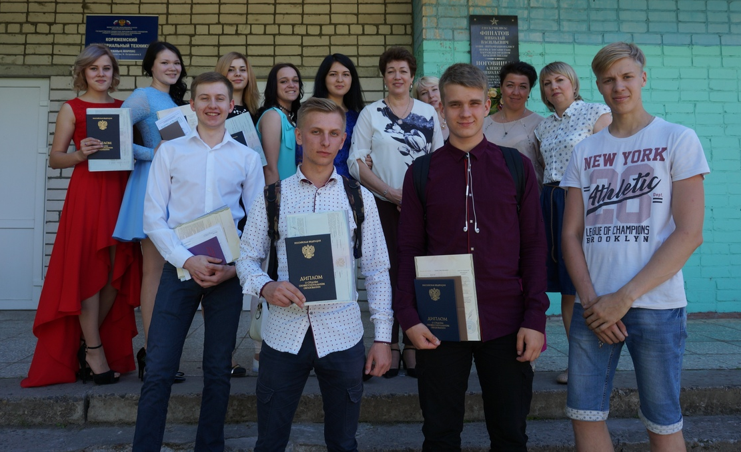
ЭПИГРАФ
Труд преподавателя благороден и прекрасен.
Великое счастье встретить преподавателя, который учит доброте и справедливости, учит быть человеком.
Хорошего преподавателя, мастера своего дела, студент, как правило не забывает.

